Slide 1
Wie is SVn?
- wij stimuleren en faciliteren maatschappelijke ontwikkeling met
financiële instrumenten en dienstverlening
- wij zijn expert en maatschappelijk partner voor overheden op
het terrein van de woon- en leefomgeving
- wij stappen in waar de markt faalt
- wij zijn een katalysator die de markt in beweging zet
samen met overheden invulling geven aan maatschappelijke en politieke wensen
Financiële vergunning / Zorgplicht

Slide 2
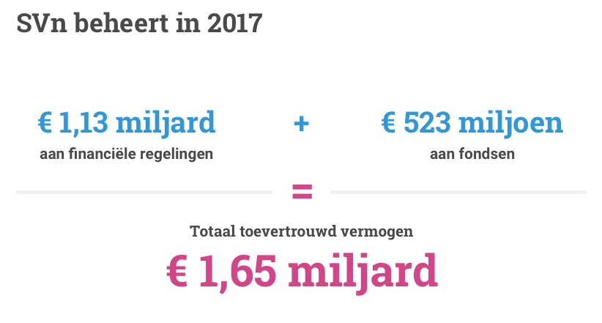
SVn beheerde in 2017:
2016
€ 1,08 miljard
2016
€ 414,8 miljoen
2016
€ 1,49 miljard

Slide 3
Diensten/producten SVn
* Startersleningen
* Duurzaamheidsleningen
* Blijversleningen
* Verzilverleningen
* Stimuleringsleningen
doelgerichte leningen
particulier - zakelijk
consumptief - hypothecair

Slide 4
wat speelt er bij jullie?
Leefbaarheid
* een paar voorbeelden.........

Slide 5
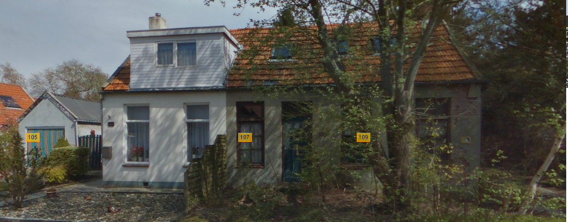
Leefbaarheid
Casus
Dubbele woning, beide tot voor kort bewoond. Nu staat de rechter woning leeg.
Mogelijke oplossingen
Eigenaar bewoonde woning koopt lege woning op en maakt van de dubbele woning een vrijstaande woning;
Lege woning door de buurt op te laten schilderen, zodat het straatbeeld wordt opgeknapt.

Slide 6
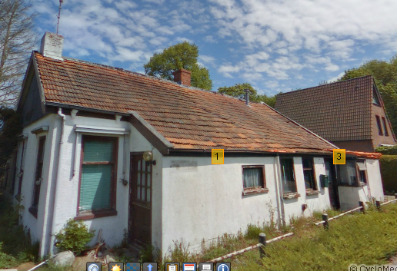
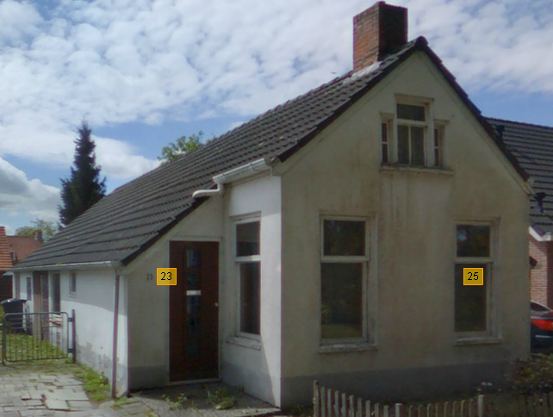
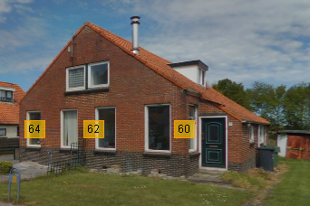
Leefbaarheid
Casus
Woningen staan beneden de € 60.000,- te koop op Funda. Gevaar is dat de woningen worden opgekocht door mensen die je liever niet in de buurt hebt of door huizenverzamelaars die ze goedkoop verhuren.
Mogelijke oplossingen
Bij de vrijstaande woningen kunnen mensen worden overgehaald om de woning te slopen en de onderliggende grond aan de buren te verkopen;
Bij de helft van een dubbele woning kijken of de woning kan worden opgekocht door de inwonende buren, zodat er één woning van gemaakt kan worden.

Slide 7
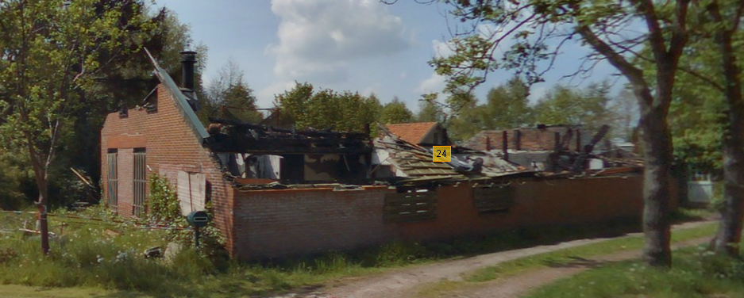
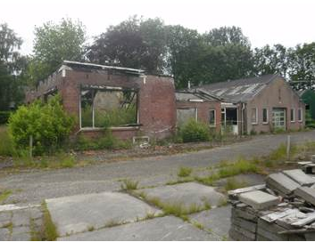
Leefbaarheid
Casus
Gedeeltelijk afgebrande panden staan vaak lang in bovengenoemde staat aan de weg, omdat de verzekering niet snel de zaken afhandelt
Mogelijke oplossingen
Met eigenaren afstemmen waarom puinresten niet worden opgeruimd;
Bij verzekeringskwesties onderhandelen met verzekeringsmaatschappijen;
In overleg met verzekeringsmaatschappijen en eigenaar of buren zorgen voor opruiming van puinresten;
Buren vragen of zij belangstelling hebben voor de onderliggende grond.

Slide 8
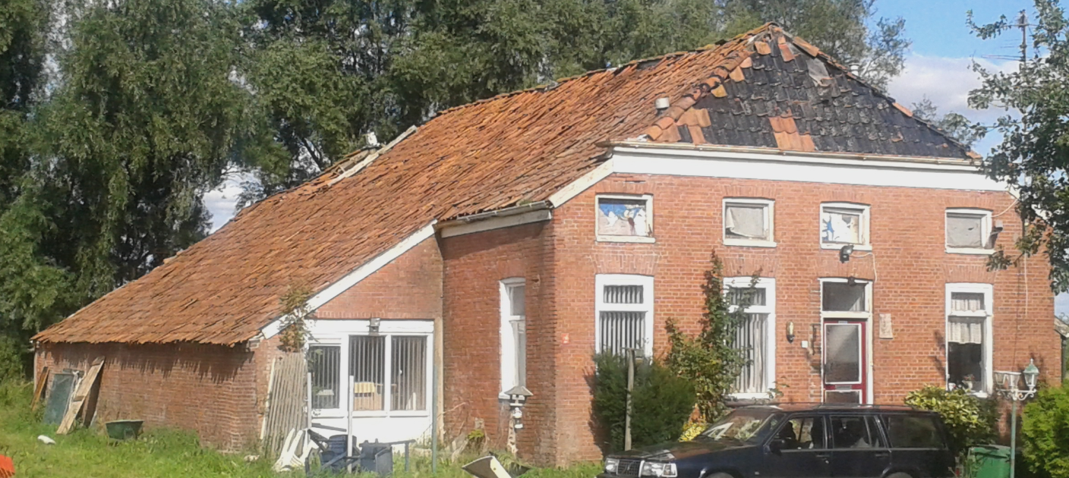
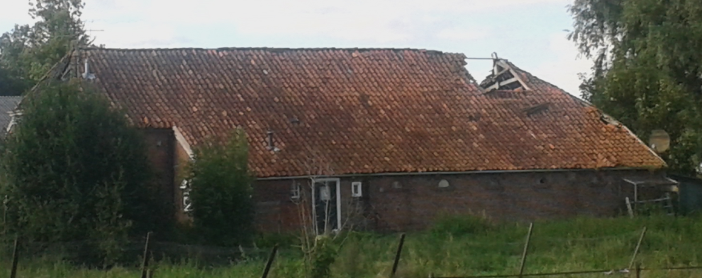
Leefbaarheid
Casus
Pand vervalt steeds meer. Bewoond door moeder en zoon van 50 jaar. Zoon is al een poosje werkloos en heeft geen geld om de woning op te knappen. De woning staat nu te koop voor minder dan € 100.000,-. De woning is inmiddels verkocht en de kans is groot dat de woning in deze glorie blijft gehandhaafd.
Mogelijke oplossingen
Nieuwe eigenaren vragen hoe men de huidige staat wil verbeteren;
Eventueel een lening aanbieden om de woning op te knappen.

Slide 9
wat speelt er bij jullie?
* achterstallig onderhoud
* regulier onderhoud woning
* lage/geen inkomen
* langer thuis - woningaanpassing/comfort
* verduurzamen woning
* domotica
* asbestsanering
* sociale problemen

Slide 10
Behoeften?
Maken we samen de casus?
- kom met een situatie uit je praktijk...

Slide 11
is er een plan van aanpak?
Casus
- vrijstaande slecht onderhouden woning
- dak lekt; kosten ca. € 15.000 reparatie + bijkomende kosten (incl.financieringskosten) ca. € 3.750
- WOZ € 80.000; waarde in huidige staat ca. € 50.000
- alleenstaande (ziekelijke) man 67 jr. met alleen AOW
- goed ingeburgerd en sociaal prima in de buurt (noaberschap)
- hypotheek € 23.183 annuitair nog 13 jr., rente 1,9%
- huidige bruto maandlast € 180
- woning staat op toekomstige slooplijst gemeente

Slide 12
is er een plan van aanpak?
Casus
- woon-winkelstraat in centrum ca. 35 panden - wonen en winkels (deels gecombineerd/zelfde gebruiker)
- veel leegstand winkels; panden gemiddeld slecht onderhouden
- historische waarde straat en panden (gemeentelijke/Rijksmonumenten)
- duurzaamheidsambities gemeente
- leefbaarheidsambities gemeente
- eigenaren/huurders (gespikkeld bezit)
- geen grote beleggers-eigendommen

Slide 13
is er een plan van aanpak?
Casus
- je bent beleidsadviseur van de gemeente
- bestuurlijke wens: een aardgasvrije wijk combineren met het opwaarderen van leefbaarheid in een dorp (ca. 1000 inwoners/ 380 panden - gem. Label C)
- er is ca. 5 mln. beschikbaar
- er is een redelijk hechte dorpsgemeenschap (betrekken inwoners)
Hoe pak je het aan?

Slide 14
financiële middelen
Subsidie is een mogelijkheid, maar ........
misschien slechts als procesgeld/procesbegeleiding
Overige stimulering middels gesubsidieerde laagrentende leningen

